Slide 1



Progetto di promozione dell’Innovazione
Ecosistemi delle conoscenze ed approccio del CIOFS-FP
Luglio 2019

Slide 2

Cos’è un ecosistema di conoscenze
Ecosistemi delle conoscenze CIOFS-FP
Ç
è un sistema capace di connettere le conoscenze delle persone, delle organizzazioni e delle istituzioni che lo attraversano, fornendo opportunità di accesso ai saperi
è un ambiente in cui si vive, dove la conoscenza di ciascuno è la condizione perché il sistema funzioni
è un ambiente di saperi e di apprendimenti, in relazione reciproca tra attori, istituzioni, imprese e organizzazioni
è fondato su comunicazione e collaborazione, orientamenti comuni e obiettivi condivisi
è centrato sulle competenze in grado di fornire a tutti gli attori sociali capacità e opportunità per affrontare nuove sfide
Luglio 2019

Slide 3
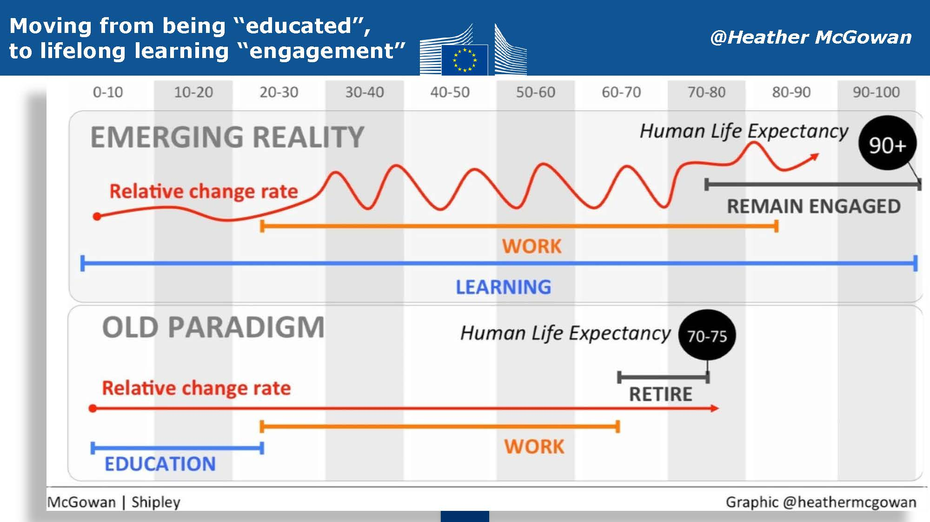
Ecosistemi delle conoscenze CIOFS-FP
Ç
Luglio 2019

Slide 4
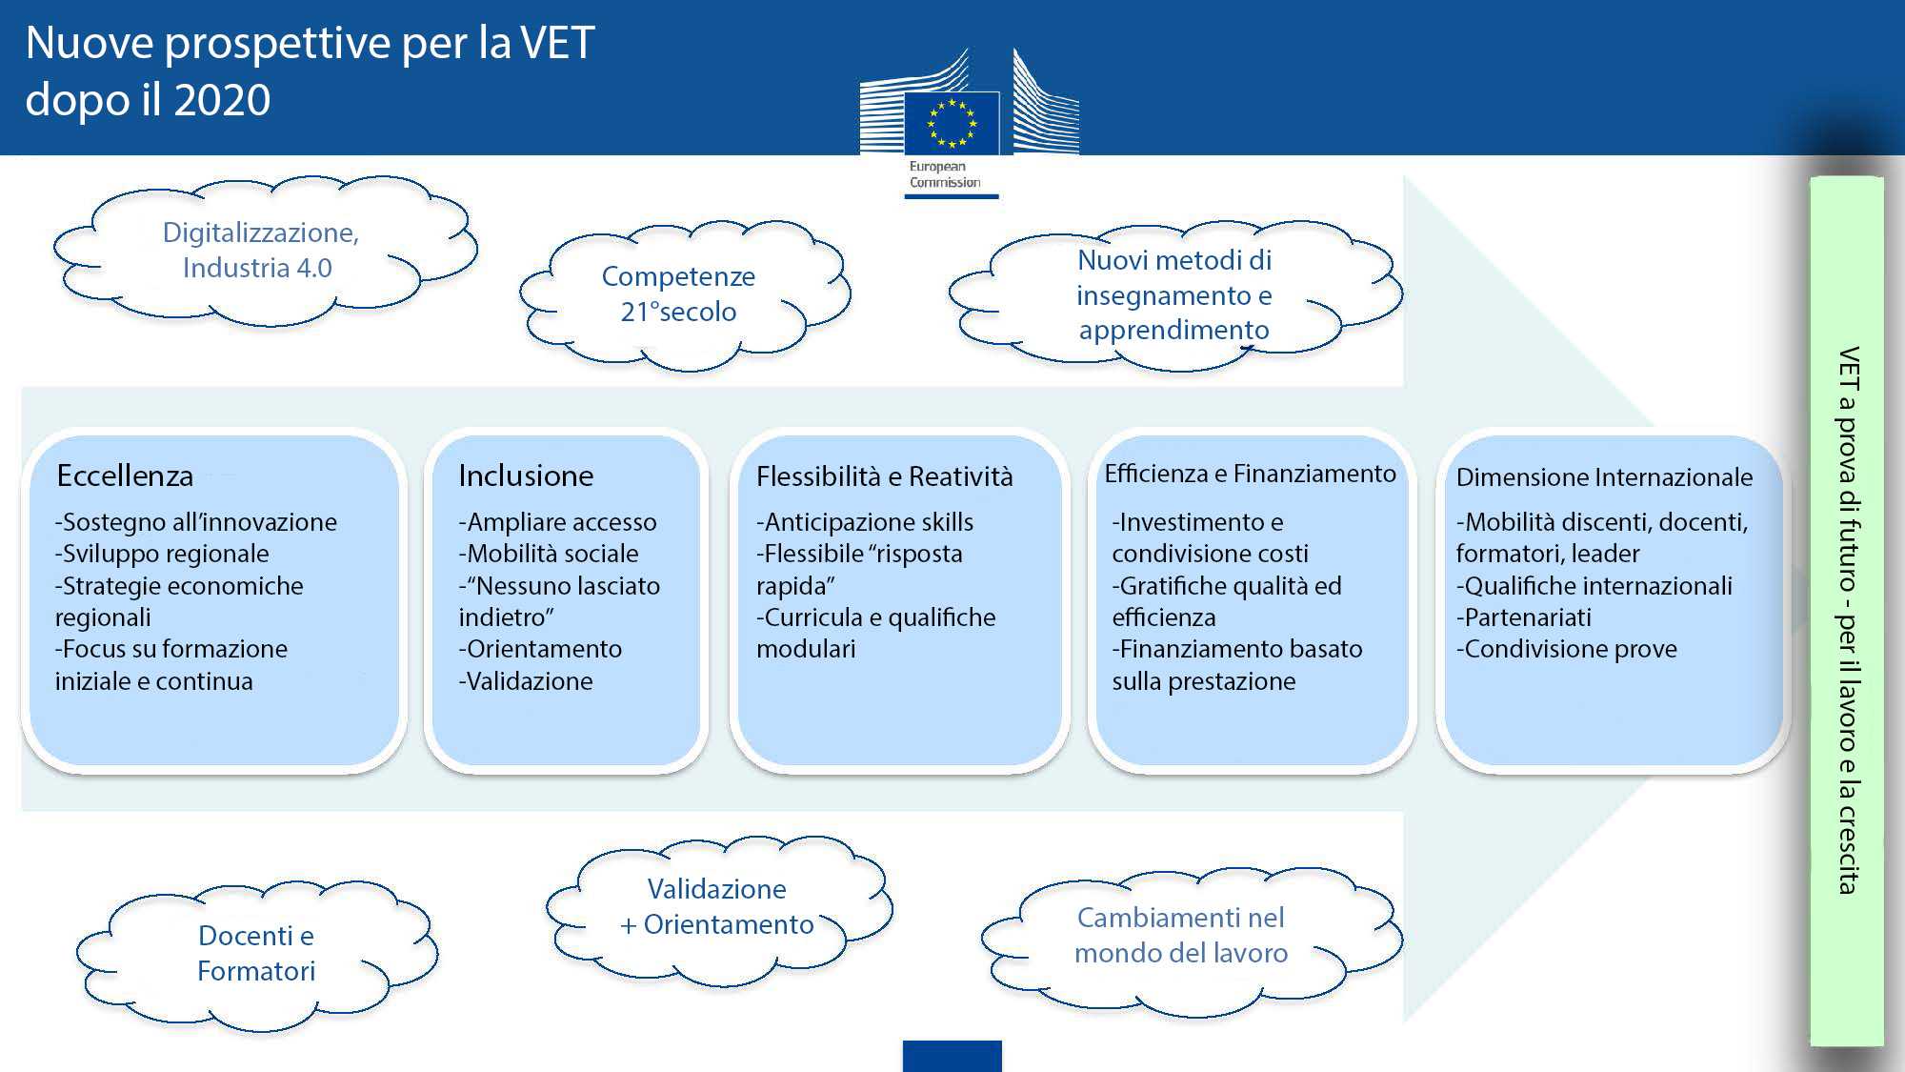
Ecosistemi delle conoscenze CIOFS-FP
Ç
Luglio 2019

Slide 5
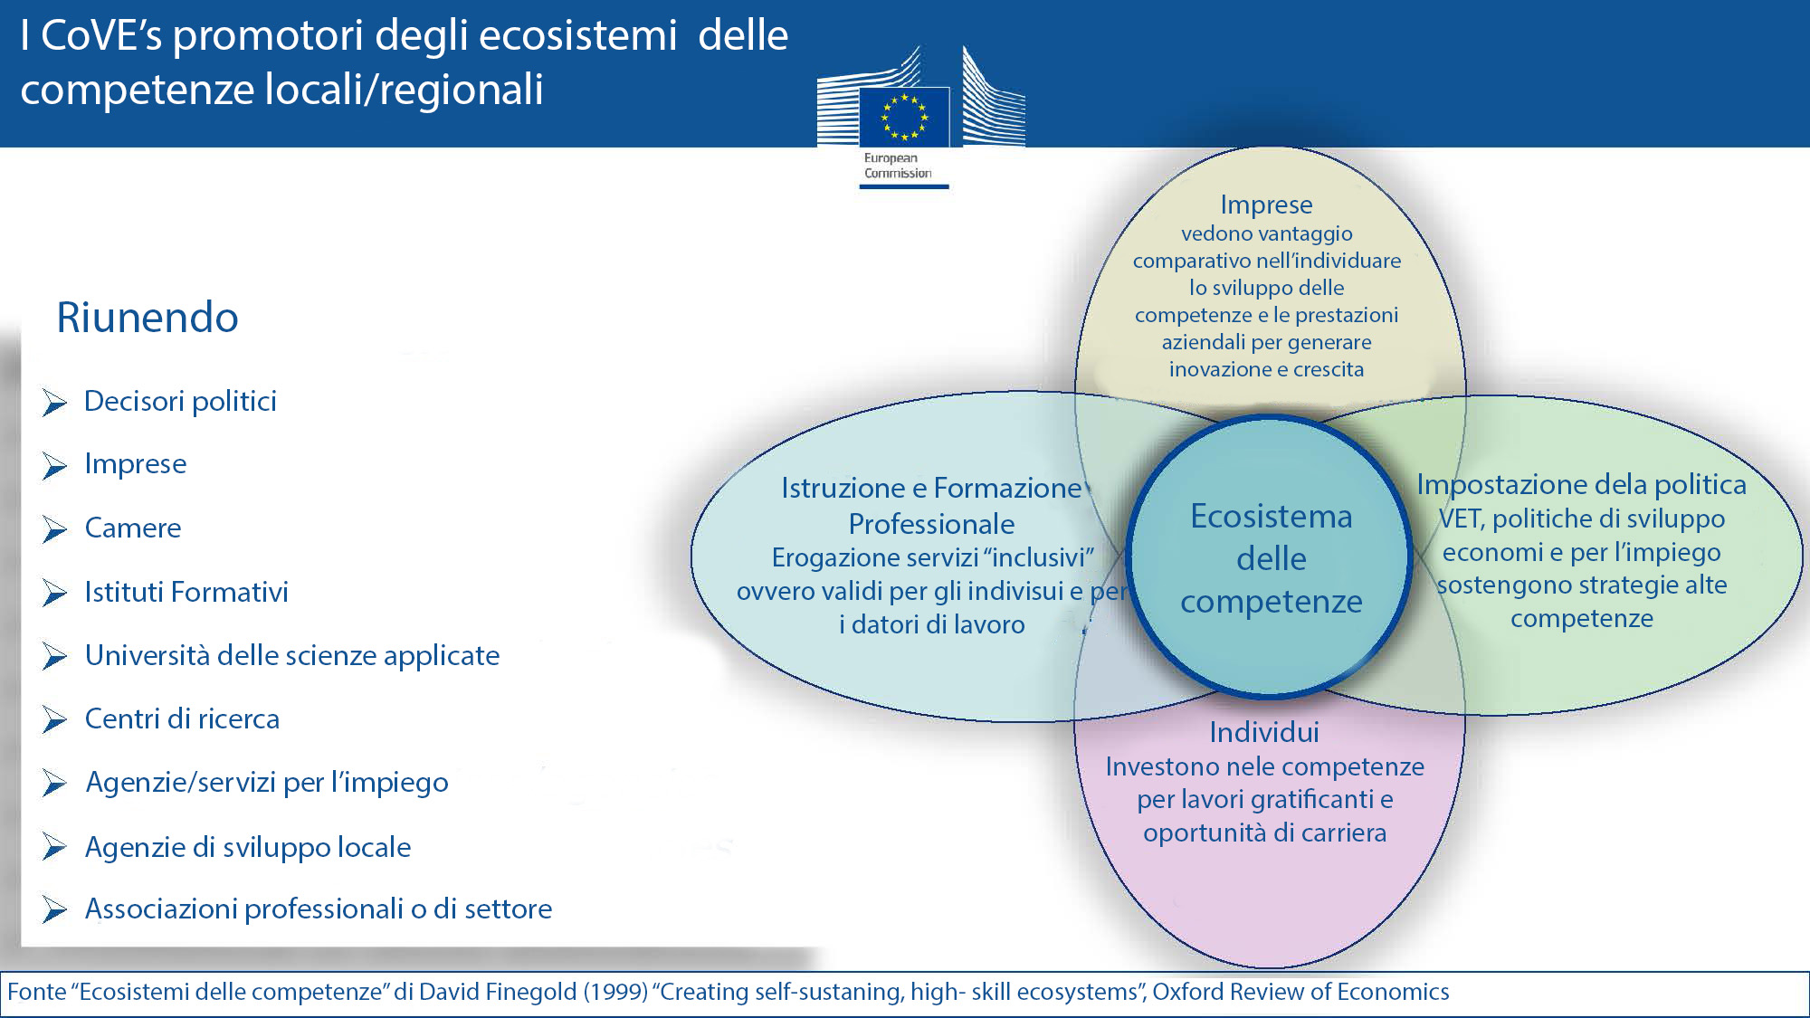
Ecosistemi delle conoscenze CIOFS-FP
Ç
CFP
Luglio 2019

Slide 6
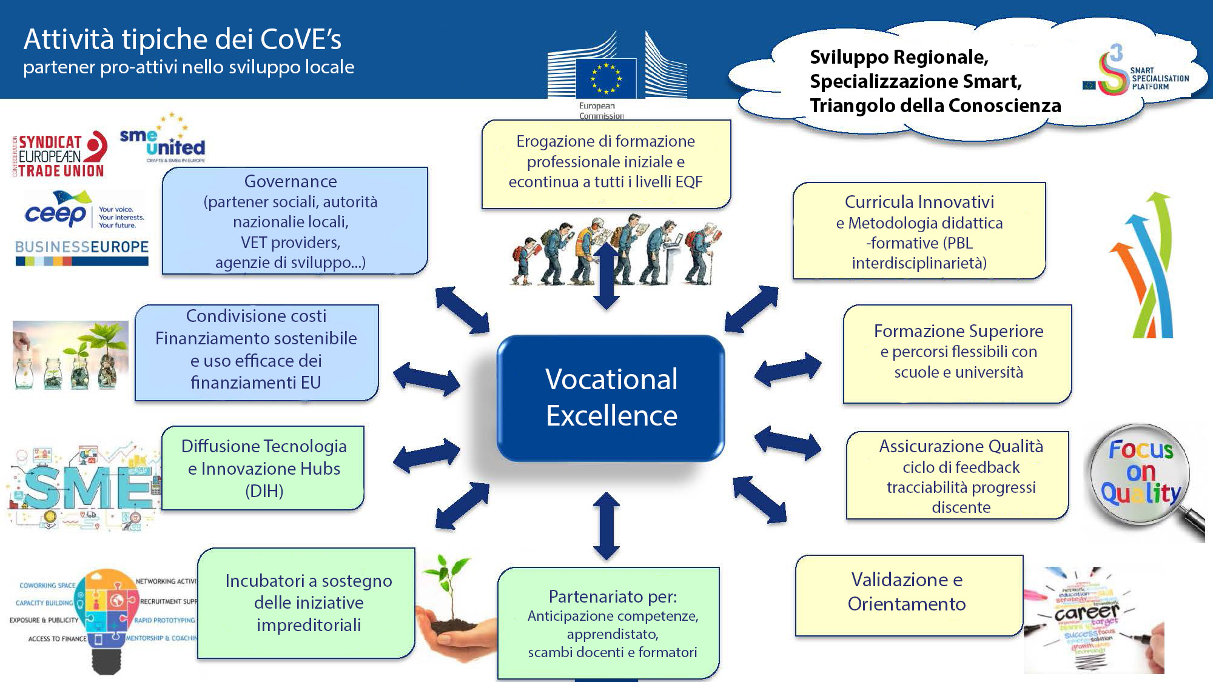
Ecosistemi delle conoscenze CIOFS-FP
Ç
CFP
Luglio 2019

Slide 7
Ecosistemi delle conoscenze CIOFS-FP
Ç
Obiettivi per l’ECOSISTEMA CIOFS-FP
Mettere in gioco l’identità ed il know-how del CIOFS-FP per rendere i CFP dei veri e propri “ecosistemi di apprendimento” condividendo e capitalizzando percorsi, strumenti e relazioni.
Realizzare una FP competitiva capace di interpretare i cambiamenti del tessuto economico e produttivo.
Attivare Cantieri di Lavoro come luogo e strumento di elaborazione, di apprendimento, di partecipazione, di consolidamento del percorso intrapreso, di coinvolgimento e di valorizzazione dei territori (metodo come strumento identitario).
Luglio 2019

Slide 8
Perché creare un ecosistema attraverso cantieri
Ecosistemi delle conoscenze CIOFS-FP
Ç
Per interpretare e rispondere in tempo reale alle nuove sfide del mondo giovanile e del mercato del lavoro, che richiedono nuove competenze e professionalità.
Per ottimizzare i servizi offerti, attraverso nuove tecnologie che forniscono opportunità innovative di formazione e accompagnamento al lavoro.
Per dare seguito alle indicazioni dell’UE sulle eccellenze VET da individuare, come opportunità per ampliare la riflessione e la progettazione delle nostre attività.
Perché la ricerca di innovazione è un’occasione per valorizzarsi come sistema, in rete con Istituzioni, imprese, e altre organizzazioni che rappresentano il capitale sociale dei territori.
Luglio 2019

Slide 9

I Cantieri
CIOFS-FP
Ecosistemi delle conoscenze CIOFS-FP
Ç
per apprendere insieme
per condividere e mettere a sistema strumenti e metodologie
per rilevare bisogni e pianificare azioni con obiettivi ed indicatori di risultato
Luglio 2019

Slide 10
Articolazione dei Cantieri
Ecosistemi delle conoscenze CIOFS-FP
Ç
1
3
2
Nazionali
su eccellenze e temi specifici: impresa formativa, digital badge, ….
Territoriali
- per valorizzare capitale sociale e culturale del CFP e del territorio di riferimento
- per contribuire alla definizione del meta-modello CIOFS-FP e alla diffusione dello stesso
- per implementare un modello (prodotto/servizio/metodologia) messo a punto nei cantieri nazionali o europei
Europei
su temi legati alla ricerca ed allo sviluppo della VET, supporto alle politiche di prevenzione dell’abbandono, formative e del fenomeno dei NEET
Luglio 2019

Slide 11

Composizione e compiti dei Cantieri
Ecosistemi delle conoscenze CIOFS-FP
Ç
Per ogni cantiere è previsto un gruppo di lavoro composto da:
rappresentanti della sede nazionale;
uno o più componenti delle AR/CFP individuate e candidatesi per esperienze sul tema;
eventuali esperti.
Il gruppo di lavoro:
definisce il campo d’azione del cantiere;
effettua l’analisi dei fabbisogni e della domanda cui risponde (proposta di valore);
predispone il piano di lavoro;
coordina le attività (tempi e fasi di avanzamento);
individua gli indicatori;
cura la produzione dei report previsti e il rilascio dei prodotti
Luglio 2019

Slide 12
Alcune proposte di Cantieri nazionali
Ecosistemi delle conoscenze CIOFS-FP
Ç
Impresa Formativa
Nuovi luoghi di apprendimento (FABLAB, Accademy, CoWorking)
Digital Badge
Bilancio delle competenze, orientamento professionale servizi al lavoro (Bil.Co)
Soft Skills
Competenze digitali e ICT
Gestione rapporti con le aziende
Strumenti di supporto alla realizzazione di servizi
Seminario Europa…
  ….
Luglio 2019

Slide 13

L’ IMPRESA FORMATIVA
Cantiere Nazionale a tema: Impresa Formativa
Ç
Un Modello alternativo ed innovativo ai tradizionali percorsi di alternanza scuola-lavoro che consente l'apprendimento di processi di lavoro reali, ricreando una realtà produttiva che riduce la distanza tra l’esperienza teorica e quella pratica.
Un Incubatore Sociale, che connette il soggetto singolo ad una rete territoriale di enti che operano in sinergia per lo sviluppo della persona, della società e del territorio.
Luglio 2019

Slide 14
AR Partecipanti
Emilia-Romagna, FVG, Lazio, Lombardia, Piemonte, Puglia, Sardegna, Veneto.
Campo d’azione
Formazione in assetto lavorativo, Accompagnamento al Lavoro, Competenza chiave imprenditorialità, Franchising sociale, Economia Sociale...
Fabbisogni iniziali
* Creare «Incubatori Sociali» in grado di connettere il soggetto singolo ad una rete territoriale che opera in sinergia per lo sviluppo della persona, della società e del territorio;
* Creare «cultura e consapevolezza» nel CIOFS-FP della scelta strategica
«impresa formativa» su cui investire risorse;
* Rendere fruibile il lavoro fatto finora insieme dal sistema CIOFS-FP.
Cantiere Nazionale a tema: Impresa Formativa
Ç
Luglio 2019

Slide 15
Cantiere Nazionale a tema: Impresa Formativa
Ç
Obiettivi
Condividere con altre organizzazioni territoriali il materiale sviluppato.
Posizionare l’Associazione rispetto alla riflessione sul tema specifico sul quale stanno lavorando altre organizzazioni.
Contribuire al dibattito con le altre realtà di FP, decisori politici e stakeholder del settore.
Favorire e supportare nuove esperienze di Impresa Formativa all’interno del Sistema.
Creare anticamere e canali di accesso al lavoro protetti, work-based, per i giovani più in difficoltà.
Sviluppare un marchio socialmente riconosciuto in termini di eticità e performance per l’occupabilità.
Azioni
* Stesura e revisione definitiva della pubblicazione cartacea
* Co-progettazione per la creazione del kit di strumenti in versione digitale
* Gruppo di lavoro nazionale per l’accompagnamento dei processi: marchio, modelli replicabili, ….
Luglio 2019

Slide 16
Cantiere Nazionale a tema: Impresa Formativa
Ç
Piano di lavoro
* Pubblicazione cartacea entro luglio 2019.
* Avvio co-progettazione kit digitale Bologna 25/07/2019.
* Conclusione co-progettazione kit digitale Roma settembre 2019.
* Gruppo di lavoro su prospettive associative.
* Partecipazione a confronto CONFAP per contribuire al dibattito e alla definizione di normative ad hoc.
Tempi e fasi di avanzamento
* Settembre 2019 presentazione diffusione pubblicazione.
* Settembre 2019 presentazione mock-up, ovvero rappresentazione visiva della versione on-line del kit.
* Dicembre pagine web con accesso riservato alle organizzazioni territoriali del CIOFS-FP per gli strumenti del kit completo e per attività collaborative.
Luglio 2019

Slide 17

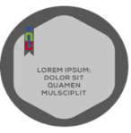




Cantiere Nazionale a tema: digital badge
Ç
Sono attestati digitali composti da
una parte grafica
una componente meta-dati che indica la competenza acquisita, il metodo utilizzato per verificarla, chi ha rilasciato il badge e chi l’ha “guadagnato”
Open Badge - Per la rappresentazione del sapere generato dalla partecipazione ad un evento o l’affiliazione ad una realtà associativa
Competence Badge - Per la rappresentazione di conoscenze, abilità, competenze trasversali acquisite in un determinato evento formativo e/o esperienziale quale un corso di formazione o un workshop con valutazione di competenza
Job description badge - Per la rappresentazione di conoscenze, abilità, competenze trasversali e competenze in relazione a processi di lavoro, compiti affidati, responsabilità delegate, codice etico e comportamentale anche se non riconducibili a figure professionali codificate
Recollection badge - Per la rappresentazione di conoscenze, abilità, competenze trasversali e competenze pregresse, cioè che la persona ha generato durante la sua storia formativa ed esperienziale
Soft skills badge
Per la rappresentazione delle competenze comportamentali della persona, il cui livello di presenza è misurato attraverso l’utilizzo di indicatori
Luglio 2019

Slide 18



AR partecipanti
Tutte le Associazioni regionali
CIOFS-FP Piemonte e CIOFS-FP Sardegna hanno progettato badge specifici per attività da loro erogate
Campo d’azione
Attestazione eventi/attività formative non formali e informali
Fabbisogni iniziali
Utilizzo di strumenti innovativi e rispondenti alle richieste del mercato 4.0 per la rappresentazione digitale delle performance di organizzazioni, servizi, prodotti e delle competenze delle persone
Obiettivi
* Co-progettazione del badge associativo «Operatore CIOFS-FP»
* Impostare il sistema di progettazione dei badge;
* Definire le modalità di valutazione e validazione;
* Identificare indicatori di risultato
Cantiere Nazionale a tema: i digital badge
Ç
Luglio 2019

Slide 19
Cantiere Nazionale a tema: i digital badge
Ç
Azioni realizzate
Perfezionato accordo con IQC
Inviate le linee guida alle AR
Rilasciati 6 badge (2 SN, 3 PIE, 1 SAR)
Concordate le tipologie di badge associate alle attività della SN: cantieri, attività formative, Seminario Europa
Concordato l’inserimento dei digital badge nel prossimo bando Fond.E.R.
Piano di lavoro
Diffondere i digital badge a livello associativo
Far conoscere i badge rilasciati dal CIOFS-FP
Rivendibilità/offerta del servizio ad altre organizzazioni
Tempi e fasi di avanzamento
Luglio co-progettazione badge associativo Operatore CIOFS-FP
Settembre/Ottobre 2019 formazione per le AR sul badging
Settembre rilascio Open Badge Seminario Europa
Ottobre rilascio Open Badge Assemblea Nazionale
Luglio 2019

Slide 20

Cantiere nazionale ed europeo a tema: Soft Skills
Cosa sono:
Le hard skills sono tutte quelle competenze tecniche relative allo svolgimento di una professione, acquisibili tramite lo studio e certificabili
Le soft skills sono tutte le qualità, le caratteristiche positive distintive, le competenze personali, caratteriali, innate e trasversali di un soggetto, tra cui si possono annoverare: competenze cognitive/intellettuali (problem solving, creatività, etc.); competenze di realizzazione/gestionali (spirito d’iniziativa, proattività, orientamento ai risultati, etc.); competenze relazionali (lavorare in gruppo, parlare in pubblico, etc.); competenze di efficacia personale (autocontrollo, fiducia in se stessi, flessibilità, etc.)
Luglio 2019

Slide 21

Cantiere nazionale ed europeo a tema: Soft Skills
AR Partecipanti Emilia-Romagna, FVG, Lazio, Liguria, Lombardia, Puglia, Sardegna, Toscana, Veneto.
Campo d’azione Orientamento, Occupabilità, Educazione informale e non-formale, Riconoscimento e validazione delle competenze, Apprendimento permanente, Skill Mismatch, …
Fabbisogni iniziali
Individuare metodologie e tecniche per favorire l’emersione e il riconoscimento delle Soft Skill
Definire Unità di Apprendimento per Moduli formativi dentro cui far convergere macro e micro-competenze declinabili come Soft Skill
Luglio 2019

Slide 22

Cantiere nazionale ed europeo a tema: Soft Skills
Costruire e sperimentare moduli formativi per rafforzare l’occupabilità dei giovani attraverso le Soft-Skill
Obiettivi
in sinergia con altri progetti europei e nazionali:
* Creazione di due gruppi di lavoro territoriali di cui uno composto da giovani; l’altro da formatori / tutor / orientatori / educatori / imprenditori; (Erasmus + YEC )
* Somministrazione degli strumenti sulla valutazione delle competenze trasversali nella IeFP.
AR coinvolte: (Lombardia, Veneto, Liguria, Toscana) con n. 7 percorsi (Progetto di ricerca INAPP)
Azioni
Luglio 2019

Slide 23
Cantiere nazionale ed europeo a tema: Soft Skills
Piano di lavoro:
- A Settembre incontro a Roma per condividere strategie e metodologie per l’avviamento e la conduzione dei Gruppi territoriali;
- Incontri periodici dei Gruppi territoriali nei rispettivi territori (circa 8 in due anni);
- Confronti periodici via Skype per condividere le attività svolte, supportare le attività locali e risolvere insieme eventuali criticità;
- Somministrazione di strumenti e prove sulla valutazione delle competenze dei primi anni IeFP su indicazione ISRE, SCF in accordo con INAPP
Tempi e fasi di avanzamento:
- Settembre 2019 avvio somministrazione prove standardizzate su competenze di cittadinanza
- Settembre/Ottobre 2019 formazione dei gruppi di lavoro territoriali;
- 11-12 Novembre 2019 seminario transnazionale a Roma
- Novembre 2020 seminario transnazionale a Cracovia
- Giugno 2021 seminario transnazionale a Berlino
Luglio 2019

Slide 24

Cantiere Nazionale a tema:
Competenze digitali e ICT
AR Partecipanti Lazio, Lombardia, Piemonte, Puglia, Veneto.
Campo d’azione
Formazione formatori per: * stare al passo con i tempi
* innovare metodologia e didattica
* favorire il rapporto con Impresa 4.0
* rendere più partecipativa l’attività del cfp
* dare vita a una community di formatori
Fabbisogni iniziali
Aggiornarsi circa il mondo delle nuove tecnologie e dei nuovi linguaggi
Rendere più accattivante e moderna la propria metodologia
Lavorare in rete attraverso l’acquisizione di strumenti ad hoc
Conoscere/adottare strumenti digitali per la formazione in laboratorio
Apprendere metodologie per educare all’utilizzo corretto dei social
Luglio 2019

Slide 25
Cantiere Nazionale a tema: Competenze digitali e ICT
Promuovere la formazione dei Formatori alle competenze digitali
Favorire l’utilizzo delle tecnologie per innovare le metodologie di apprendimento
Innovare i percorsi formativi curando la formazione delle competenze digitali
Facilitare l’inserimento degli allievi nel mondo dell’impresa 4.0
Aggiornare e rinnovare il modello di cfp rendendolo «Ecosistema di apprendimento digitale»
Obiettivi
Formazione nazionale decentrata per aree di apprendimento: area matematico scientifica, area linguistica, area laboratoriale (delle varie qualifiche).
Formazione all’utilizzo di alcuni strumenti facilitanti l’approccio al mondo digitale (Google classroom, tablet, coding…).
Elaborazione di linee guida specifiche per aree.
Azioni
Luglio 2019

Slide 26
Cantiere Nazionale a tema: competenze digitali e ICT
Piano di lavoro
Entro giugno le regioni che intendono avvalersi della sperimentazione ora, lo comunicano alla sede nazionale
Entro luglio, i CIOFS-FP regionali possono prendere contatto con Paolo Migliavacca, il quale può dare assistenza nell’installazione di G-Suite Education (richiede un’iscrizione e un account) ma soprattutto può garantire la formazione, preferibilmente in loco o a distanza.
Con chi realizza la formazione entro luglio, verrà concordato (prima condiviso con il direttivo nazionale) per settembre – ottobre, il successivo step: la formazione (anche a distanza) dei formatori per aree disciplinari per iniziare a costruire il contenitore di risorse didattiche.
Luglio 2019

Slide 27
AR Partecipanti
Interesse iniziale manifestato da Lombardia, Sardegna, Lazio, Veneto
Campo d’azione
Accompagnamento al Lavoro, Orientamento, Nuove tecnologie 4.0 e intelligenza artificiale...
Fabbisogni iniziali
* Potenziare gli strumenti a disposizione degli Operatori per i Servizi di Orientamento ed Accompagnamento al Lavoro
* Implementare la cassetta degli attrezzi a disposizione degli Operatori
* Raggiungere i destinatari con tecnologie più idonee
* Ottimizzare il lavoro degli Operatori in termini di efficienza ed efficacia
Cantiere Nazionale a tema:
Strumenti di supporto alla realizzazione di servizi
Obiettivi
* Mettere a disposizione nuove tecnologie e strumenti a supporto dei servizi di orientamento ed accompagnamento al lavoro
* Ottimizzare il matching tra domanda ed offerta di lavoro utilizzando i big data
* Rendere fruibili gli strumenti sviluppati sui Progetti (App, Save, …)
* Soddisfare in maniera più mirata le richieste delle Aziende della rete CIOFS-FP
Luglio 2019

Slide 28

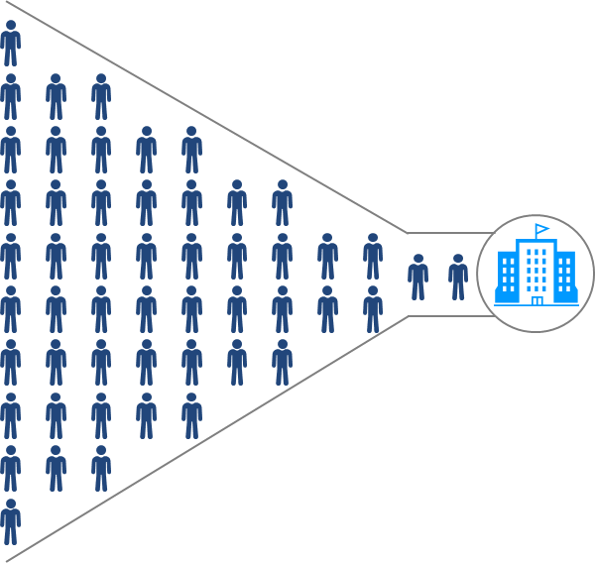
Gli strumenti tradizionali non sono più sufficienti
Il modello digitale offre finalmente un servizio capillare e più efficace
Modello Tradizionale
Modello Jobiri
Cfp
Allievi
Luglio 2019

Slide 29


Esiste una strategia vincente per il CIOFS/FP
Realizzare il potenziale degli allievi con una strategia «tech&touch»
Online
L’online permette di avere a disposizione in ogni istante tutto ciò che serve per cercare lavoro
Empatia, competenze ed istinto degli operatori continuano ad essere fattori fondamentali per aiutare allievi e corsisti a realizzare il proprio potenziale
Docenti e operatori
Cellulare
L’immediatezza del cellulare restituisce vicinanza alla relazione con l’Istituto
Luglio 2019

Slide 30
Cantiere Nazionale a tema:
Strumenti di supporto alla realizzazione di servizi
Prossime azioni:
- definizione dei termini del partenariato con la start-up JOBIRI e del progetto di interazione
- sviluppo del codice di comunicazione tra la piattaforma SMARTCIOFS-FP e JOBIRI perché l’utente possa loggarsi attraverso un unico login
- sviluppo dell’App Lavoro del CIOFS-FP a partire da JOBAPP
Piano di lavoro:
Testing complessivo piattaforma e app luglio – agosto 2019
Sviluppo minisito e app (JOBIRI e CIOFS-FP) – settembre 2019
Tempi e fasi di avanzamento:
- 02/09/2019 inizio testing complessivo piattaforma e app
- 25/09/2019 presentazione mini-sito (JOBIRI e CIOFS-FP)
- 01/10/2019 messa a disposizione della piattaforma per le sedi e per le aziende
- 15/10/2019 predisposizione di un flyer promozionale e invio newsletter bisettimanale agli iscritti per favorire l’engagement e l’utilizzo della piattaforma
Luglio 2019

Slide 31
Cantiere Nazionale a tema: Bil.Co – in partenza
Ç
Di che si tratta
Esigenza di offrire un percorso di crescita per i servizi al lavoro che integri/sviluppi le competenze presenti nel CIOFS FP in una logica di servizio integrato sulla domanda della persona in uno stretto rapporto con le richieste del mercato del lavoro.
Bil.Co come “luogo-risorsa” dedicato a tutti coloro che desiderano accrescere la capacità di gestire il proprio sviluppo professionale per far fronte alle richieste del mercato del lavoro in continua trasformazione
Luglio 2019

Slide 32


Cantiere Nazionale a tema: Bil.Co
Servizi offerti su target:
percorsi di Bilancio delle Competenze
percorsi di accompagnamento al lavoro e rinforzo occupabilità
percorsi di accompagnamento alla scelta e rinforzo occupabilità;
consultazione, libera o guidata, di materiale informativo inerente il mercato del lavoro, i corsi di formazione professionale, i settori professionali e i servizi per il lavoro;
colloqui di orientamento finalizzati
laboratori tematici
Luglio 2019

